Slide 1
Педагогический час. Тема: «Человек отражается в своих поступках».
Составила : воспитатель
Индреева Вероника Игоревна

Slide 2
Цели :
.развивать умение входить в положение других людей, лучше понимать их чувства, мотивы поведения;
.научиться прогнозировать и корректировать своё поведение(поступки) в самых различных ситуациях;
.дать возможность через ситуативные примеры взглянуть на себя со стороны;
.выяснить у себя положительные и отрицательные качества поведения.

Slide 3
Задачи:
Формировать умение понять значение : совесть, стыд, раскаяние;
Показать воспитанникам необходимость в критическом осмыслении и анализе собственных поступков и поступков своих сверстников;
Развитие таких личных качеств у воспитанников, как умение признавать свои ошибки , анализировать их и делать выводы.

Slide 4
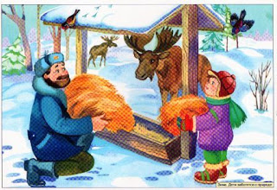
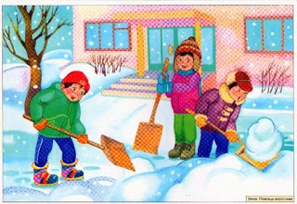
Только по поступкам мы судим о внутренних движениях, о мыслях, о действиях, о других чувствованиях. Гельвеций К.
.

Slide 5
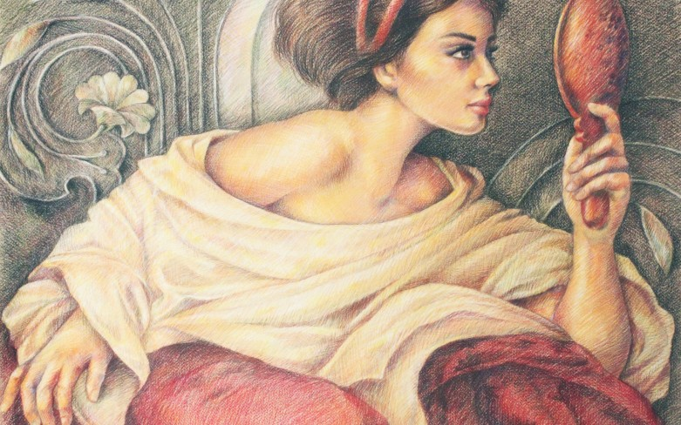
«Поведение человека-это зеркало, в котором каждый показывает свой истинный облик».

Slide 6
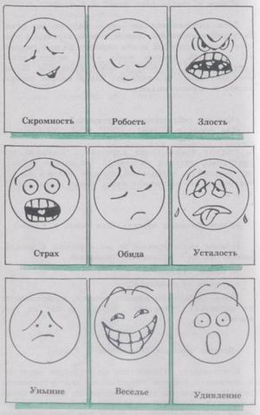

Slide 7
.

Slide 14
!

Slide 15
Совесть, благородство и достоинство –
Вот оно – святое наше воинство.
Протяни ему свою ладонь,
За него не страшно и в огонь.
Лик его высок и удивителен.
Посвяти ему свой краткий век.
Может, и не станешь победителем,
Но зато умрёшь как человек.
Совесть, благородство и достоинство…
Булат Окуджава

Slide 16
«Ваш выбор – выбор , который Вы делаете сами и за который несете ответственность»

Slide 17
Ответственность — субъективная обязанность отвечать за поступки и действия, а также их последствия.

Slide 18
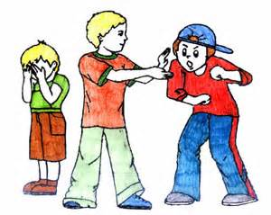
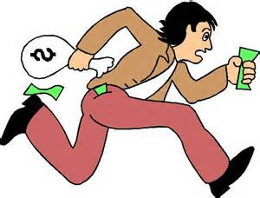
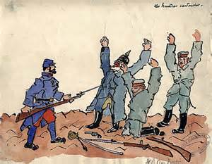
Опоздание
предательство
неверное лечение
шалость
порча вещи
грабеж
потеря ключей
убийство
отречение
грубость
донос
хулиганство

Slide 19
Спасибо за внимание!
Спасибо за внимание!

